Slide 1
Universidad Nacional de Educación a Distancia
Desarrollo de un sistema
para la detección del machismo en redes sociales
Autor: Francisco Miguel Rodríguez Sánchez
Directores: Jorge Amando Carrillo de Albornoz
Laura Plaza Morales
Junio 2019

Slide 2
1. Introducción y objetivos
2. Herramientas utilizadas
3. MeTwo Dataset
4. Sistema propuesto
5. Resultados
6. Conclusiones y trabajos futuros
Índice

Slide 3
1. INTRODUCCIÓN Y OBJETIVOS

Slide 4
1. INTRODUCCIÓN
Crecimiento de las redes sociales y “ciber” conflictos.
Las mujeres tienen más del doble de probabilidades de sufrir acoso debido a su género (Duggan, 2017).
Según un estudio (Amnistía internacional, 2017), Twitter es una red social tóxica para las mujeres.

Slide 5
1. OBJETIVOS
Detectar señales textuales que conllevan lenguaje y actitudes machistas en redes sociales.
Conformar un corpus con texto machista.
Desarrollo de un sistema automático de clasificación.

Slide 6
2. HERRAMIENTAS UTILIZADAS

Slide 7
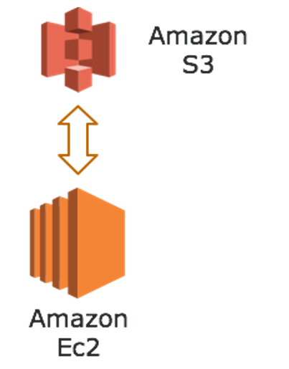

2. HERRAMIENTAS UTILIZADAS
Creación del corpus:
Amazon Web Services
API REST Twitter
Sistema de clasificación:
NLTK (Natural Language Toolkit)
Scikit-learn

Slide 8
3. MeTwo DATASET

Slide 9
3. MACHISMO EN TWITTER
Expresiones o términos que minusvaloran el papel de las mujeres en la sociedad, incentivan el abuso o acoso hacia ellas o no les permiten expresarse libremente.
Se han estudiado diversas referencias para recopilar las expresiones más comunes.

Slide 10
3. MACHISMO EN TWITTER
Refranes y dichos populares: “Mujer al volante peligro constante” o “¡Mujer tenía que ser!”.
Expresiones recurrentes en Twitter: “feminazi” o “nenaza”.
Se han seleccionado un total de 29 términos.

Slide 11
3. MACHISMO EN TWITTER
“A mi me ha pasado igual. Los lobos vestidos de corderos que lo mismo quieren matar fachas que lloran como una nenaza no puedo con ellos”
“Pero que violento!!! De cinco billetes, solo en uno aparece una mujer, esto es inaceptable!!! #feminazi”

Slide 12
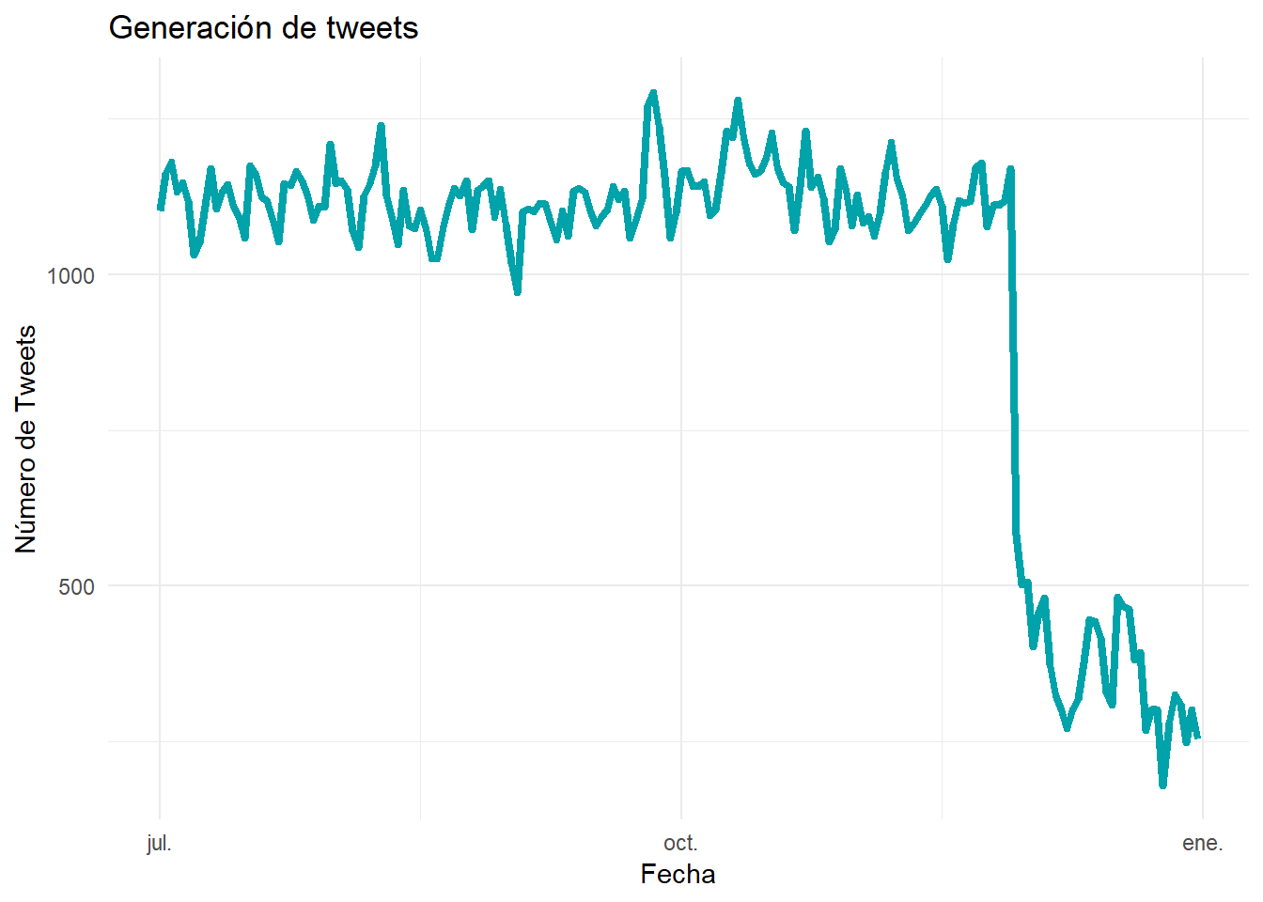
3. GENERACIÓN DEL CORPUS
Proceso de crawling durante 6 meses (01/07/2018-31/12/2018).
Límite diario de 100 tweets por término hasta llegar a 15000 tweets.
Se almacenaron un total de 181.792 tweets para todos los términos.

Slide 13
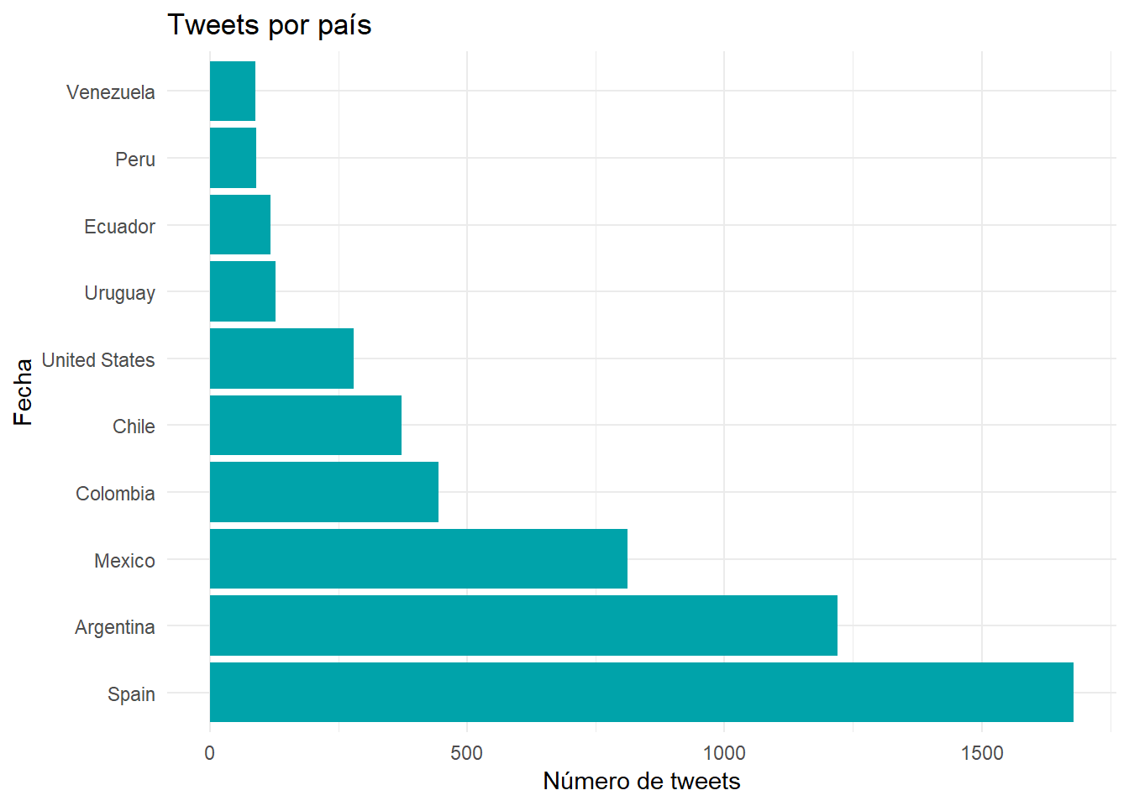
3. GENERACIÓN DEL CORPUS
Para cada término se seleccionan 150 tweets aleatoriamente (24 términos).
Se conforma un corpus final de 3600 mensajes a etiquetar.

Slide 14
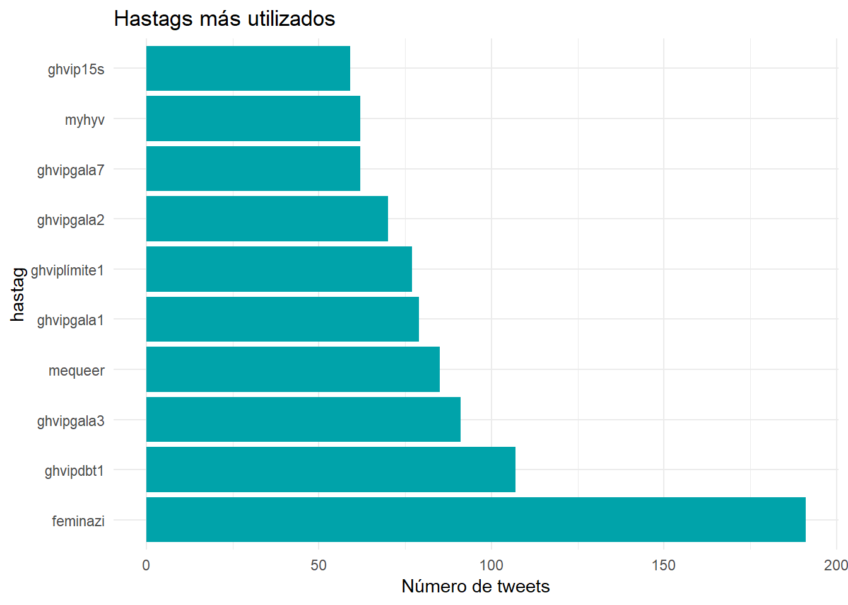
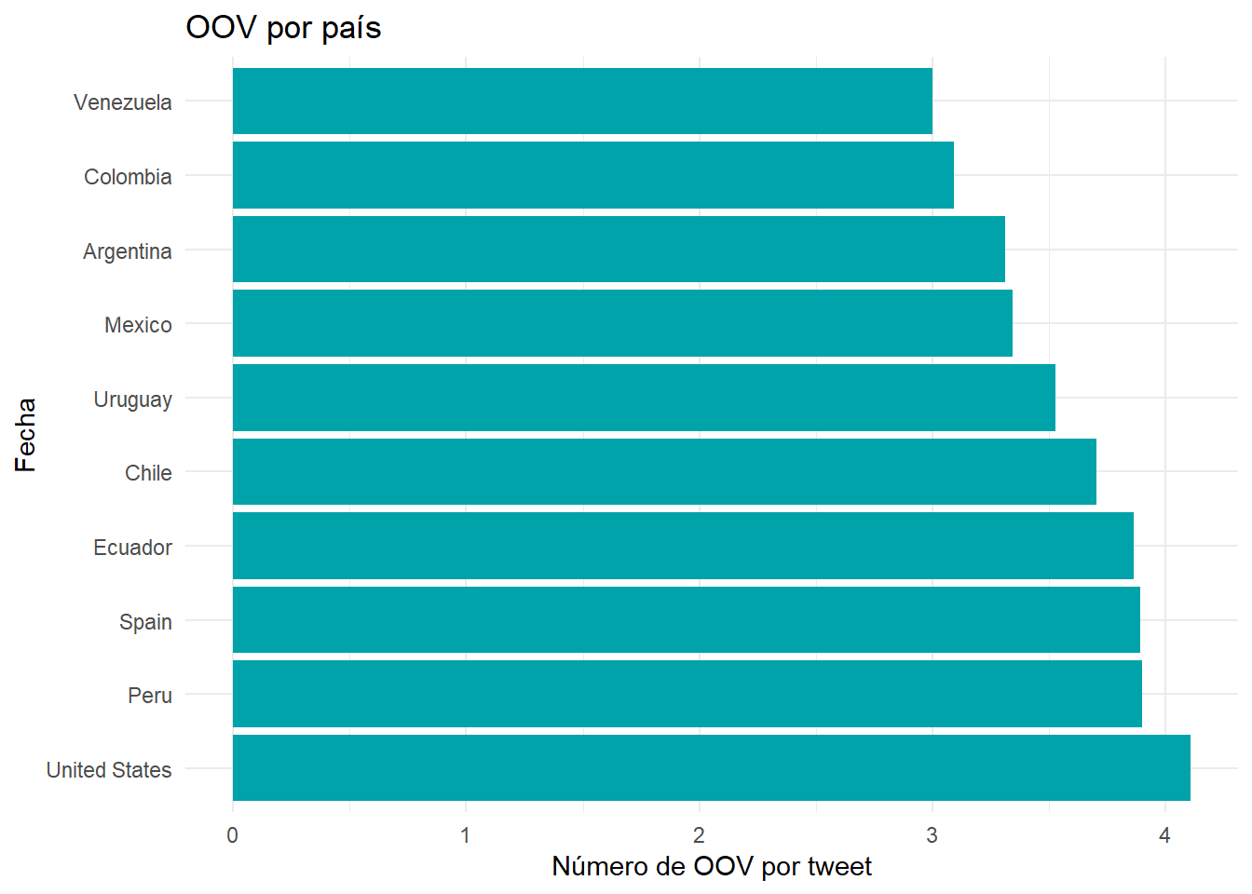
3. GENERACIÓN DEL CORPUS
Notes:
Con la etiqueta #MeQueer, miles de personas LGTBI+ están contando en Twitter sus historias de discriminación y acoso. Estos son algunos ejemplos. (https://verne.elpais.com/verne/2018/08/25/articulo/1535189240_304724.html)

Slide 15
3. ETIQUETADO DEL CORPUS
Tres etiquetas distintas: MACHISTA, NO_MACHISTA y DUDOSO.
“@EmanuelGPA Lo irónico es que lo dice una mujer, que “naturalmente" debería callarse y dedicarse a la cocina, limpiar y criar hijos”
“@kenia773 @LuisCarlos POR CIERTO, EN TU FOTO DE PERFIL SE PUEDE OBSERVAR QUE ERES BASTANTE VARONIL, ASÍ QUE SI NO ERES MARIMACHO, EMPIEZA A SERLO”
“@hazteoir @PSOE Más vale que se marche a fregar!”

Slide 16
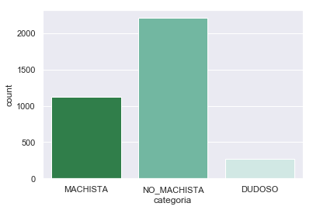
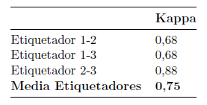
3. RESULTADOS ETIQUETADO
3600 mensajes etiquetados por tres anotadores.
 | Kappa
Etiquetador 1-2 | 0,68
Etiquetador 1-3 | 0,68
Etiquetador 2-3 | 0,88
Media etiquetadores | 0,75
Etiqueta | Veces asignada
NO_MACHISTA | 2181 (60,58 %)
MACHISTA | 1152 (32 %)
DUDOSO | 267 (7,42 %)

Slide 17
4. SISTEMA PROPUESTO

Slide 18
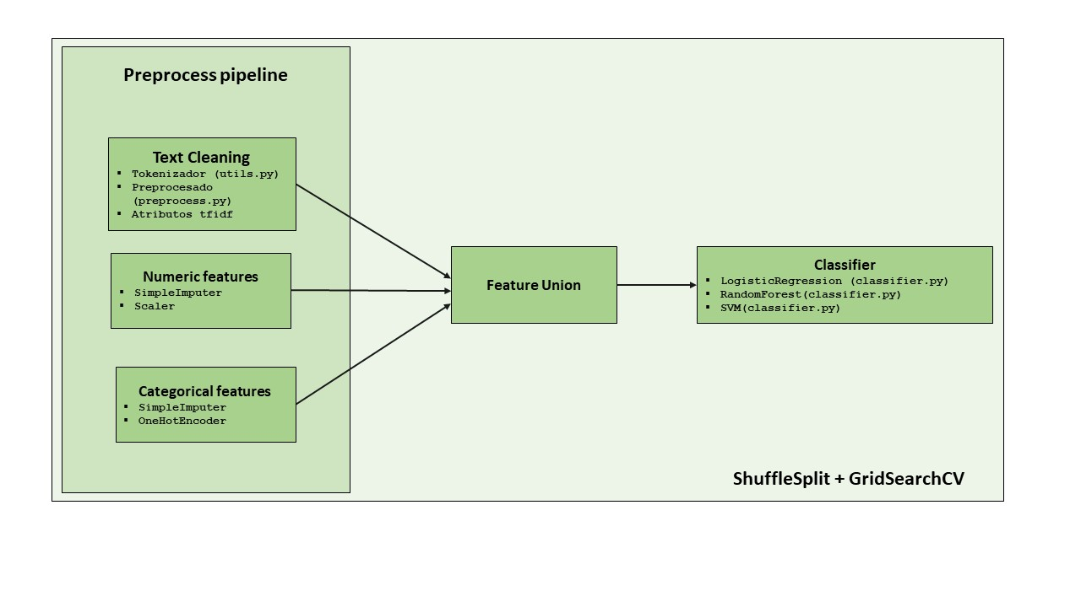
4. SISTEMA PROPUESTO

Slide 19
4. TEXTO
Reemplazo de emojis.
Filtrado de URLs.
Filtrado de usuarios.
Convertidor de hastgs: #FelizDía → Feliz Día
Convertidor a minúsculas
Reemplazo de interrogaciones, exclamaciones y signos de puntuación.
TweetTokenizer.

Slide 20
4. ATRIBUTOS NUMÉRICOS
display text width: número de caracteres del tweet.
favorite count: número de veces que el tweet ha sido marcado como favorito.
retweet count: número de veces que el tweet ha sido retwiteado.
followers count: número de seguidores del usuario que publica el tweet.
friends count: número de personas seguidas por el usuario que publica el tweet.
listed count: número de listas en las que está inscrito el usuario que publica el tweet.
statuses count: número de tweets publicados por el usuario que publicó el tweet.
favourites count: número de tweets que el usuario que publicó el tweet marcó como favorito.

Slide 21
4. ATRIBUTOS CATEGÓRICOS
source: tipo de dispositivo con el que se publica el tweet.
respuesta: indica si el tweet es una respuesta a otro.
respuesta screen name: nombre del usuario al que se responde.
hastag presence: indica la presencia de hastags en el tweet.
url presence: indica la presencia de URLs en el tweet.
media type: indica si el tweet contiene imagenes o videos.
mentions presence: indica la presencia de la mención a algún usuario en el tweet.
verified: indica si el usuario que publica el tweet es verificado por Twitter.

Slide 22
4. CLASIFICACIÓN
Línea base 1: Se clasifican todos los registros del test con la categoría mayoritaria.
Línea base 2: Se utilizan solo los atributos tf-idf con una LR con la siguiente búsqueda de parámetros: C = [1, 10], class weight'= [None, 'balanced'].
Regresión logística: Se utiliza LR con todos los atributos con la siguiente búsqueda de parámetros: C = [1, 10], class weight'= [None, 'balanced'].
Random Forest: Se utiliza RF con todos los atributos con la siguiente búsqueda de parámetros: n estimators- [250, 450], bootstrap'= (True,False), max depth'= [None, 30].
SVM: Se utiliza SVM con todos los atributos con la siguiente búsqueda de parámetros: C = [1, 10, 100, 10000], gamma = [0.001, 0.1, 0.6, ‘auto‘, kernel = [‘rbf’, ‘linear’].

Slide 23
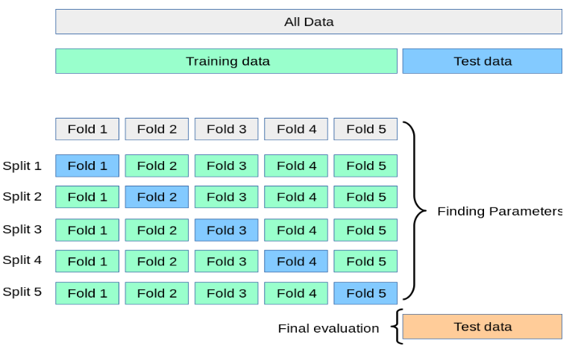
4. EXPERIMENTOS
Experimento 1: Búsqueda de hiperparámetros mediante la optimización de la medida F1.
Experimento 2: Validación cruzada con parámetros por defecto.
Desbalanceo de la clase: Muestreo de las clases mayoritarias para balancear la clase.

Slide 24
5. RESULTADOS

Slide 25
5. RESULTADOS
Experimento 1:
Experimento 2:
 | Accuracy | F1 | Recall | Precision
Baseline (tf-idf) | 0,68 | 0,59 | 0,62 | 0,59
Baseline | 0,61 | 0,2 | 0,3 | 0,24
LR | 0,7 | 0,62 | 0,64 | 0,62
RF | 0,72 | 0,6 | 0,57 | 0,67
SVM | 0,7 | 0,61 | 0,63 | 0,61
 | Accuracy | F1 | Recall | Precision
Baseline (tf-idf) | 0,69 | 0,58 | 0,56 | 0,62
Baseline | 0,61 | 0,2 | 0,3 | 0,24
LR | 0,72 | 0,63 | 0,62 | 0,65
RF | 0,73 | 0,61 | 0,58 | 0,68
SVM | 0,72 | 0,63 | 0,64 | 0,63

Slide 26
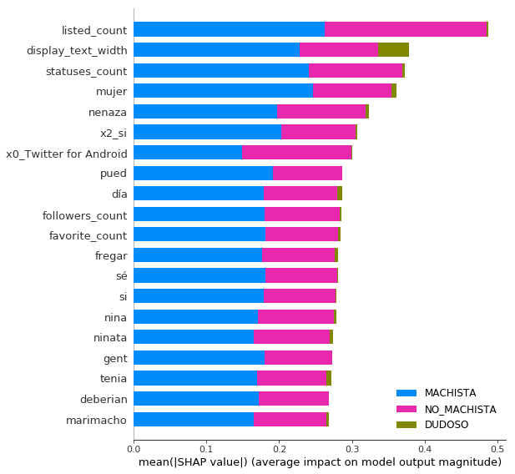
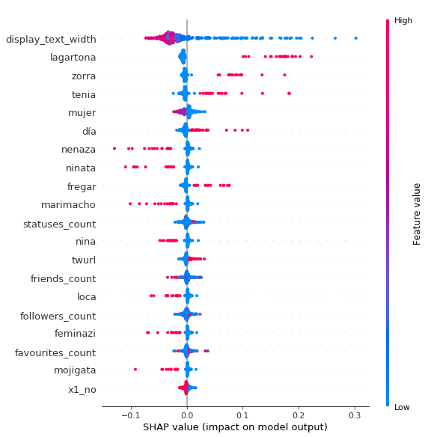
5. RESULTADOS

Slide 27
5. RESULTADOS
RF:
LR
RF | DUDOSO | MACHISTA | NO_MACHISTA
DUDOSO | 70 | 32 | 80
MACHISTA | 31 | 407 | 387
NO_MACHISTA | 39 | 124 | 1350
RF | DUDOSO | MACHISTA | NO_MACHISTA
DUDOSO | 116 | 36 | 36
MACHISTA | 96 | 479 | 247
NO_MACHISTA | 91 | 250 | 1169

Slide 28
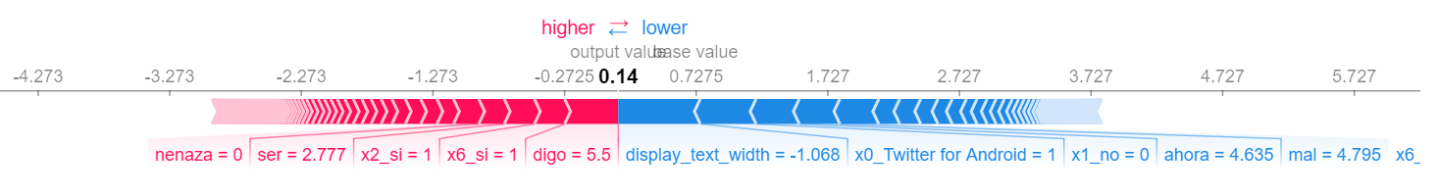
5. ANÁLISIS DE ERRORES
“@CopitoDeSnow_ Ahora es cuando digo “no está mal para ser mujer””

Slide 29
5. ANÁLISIS DE ERRORES
“@CopitoDeSnow_ Ahora es cuando digo “no está mal para ser mujer””

Slide 30
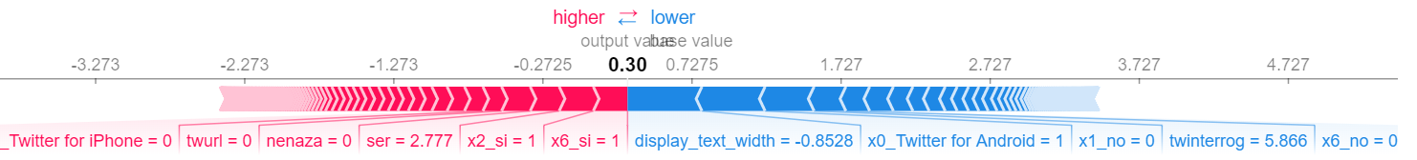
5. ANÁLISIS DE ERRORES
“@damita2808 @berege7 @Mariagtriana Y los ojos? Uff demasiado dureza en la mirada para ser chica...no?”

Slide 31
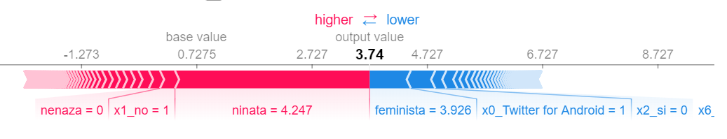
5. ANÁLISIS DE ERRORES
“Buscad mujeres con valores. No prestéis atención a ninguna niñata feminista. No os relacionéis con ellas, salvo para educarlas. No dejemos que nos coma el NOM”

Slide 32
6. CONCLUSIONES Y TRABAJOS FUTUROS

Slide 33
6. CONCLUSIONES
Línea de investigación de interés actualmente.
>70% de tasa de acierto con método basado en frecuencia.
Sesgo para términos concretos.
Problemas para tener en cuenta el contexto.

Slide 34
6. TRABAJOS FUTUROS
Investigación de los tipos de machismo.
Ampliación para distintas fuentes de datos.
Nuevas técnicas para clasificación y representación textual.
Adaptación al inglés.
Creación de un léxico machista específico (Wahyu y Patti, 2018).
Portal web para explorar los tipos de machismo.

Slide 35

¿Preguntas?

Slide 37
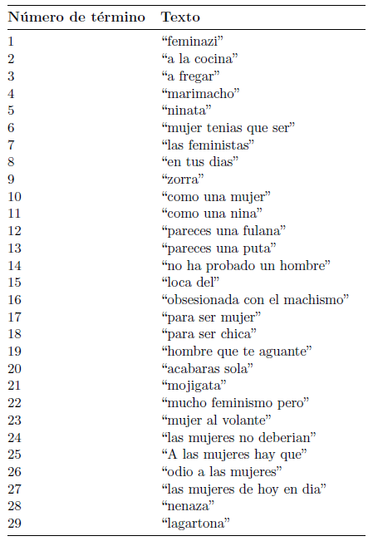

Slide 38
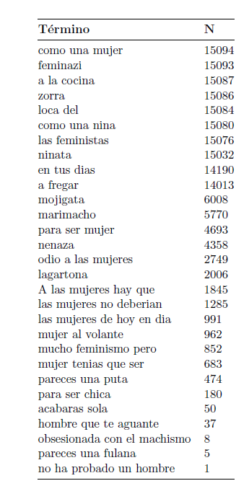

Slide 39
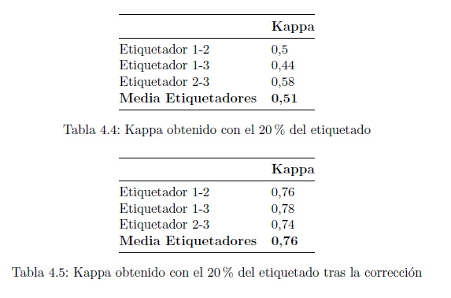

Slide 40
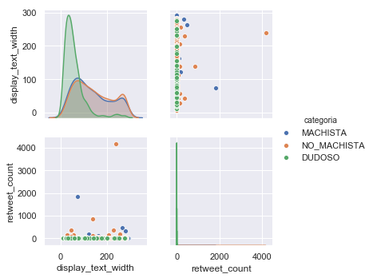

Slide 41
